Slide 1

Тема презентації
Комплексний аналіз собівартості

Slide 2
Вступ
Питання розрахунку собівартості найактуальніше у роки криз. Для забезпечення рентабельності виробництва провідні компанії намагаються знайти вузькі місця та знижують витрати на виробництво, намагаються підвищити керованість бізнесу та економити ресурси.
Для обчислення собівартості необхідно враховувати багато різних витрат, розподіляючи їх у правильних пропорціях на вироблену готову продукцію. Особливо важко все врахувати для великого виробництва з великим документообігом та обсягом обчислень. Це стосується у тому числі і підприємств сільського господарського сектора економіки.
Необхідно правильно поставити завдання і зменшити по можливості обсяг даних, що зберігаються. Знизити деталізацію до прийнятного рівня обліку, максимально інтегрально, щоб на великій кількості об'єктів не було великих затримок при розрахунку собівартості.
Для пошуку вузьких місць використовують факторний аналіз собівартості.
По часовим критеріям можна назвати такі види собівартості:
Фактична
Оперативна
Прогнозована

Slide 3
Определение
Визначення
Фактична с/в
Списання кормів
Списання медикаментів
Витрати на енергоносії
Зарплата
Оперативна с/в
Списання кормів
Списання медикаментів
Розрахункові витрати на енергоносії
Розрахункові витрати по зарплаті
Прогнозована с/в
Криві годування
Довідник вакцинацій
Розрахункові витрати на енергоносії
Розрахункові витрати по зарплаті

Slide 4
Загальна інформація
ІСТОРІЯ
Перші спроби розрахувати собівартість ГП розпочалися у 2013 році. Початкове завдання полягало у деталізованому обліку витрат у життєдіяльності поголів'я. Була спроба врахувати майже всі її аспекти. Як результат – система вийшла надмірно перевантаженою інформацією. Згодом для її підтримки довелося піти на певні спрощення, відмовитись у деяких виробничих процесах від замкненості. Як приклад, довелося повністю згорнути витрати на певний вид поголів’я.
У 2018 році була зроблена ще одна спроба – вирішили зменшити обсяг даних за витратами, не зменшуючи їх деталізації, укрупнивши їх у групи та додавши облік незавершеного виробництва.

Slide 5
Загальна інформація
ЦІЛЬ
Розробка інструментарію аналізу собівартості готової продукції для економічного відділу підприємства за вказаний період часу на прикладі тваринництва, з можливістю прогнозування майбутніх витрат на найближчий час. Отримання інформації про витрати у розрізі наступних аналітик:
Поголів'я
Виробничий підрозділ
Група статей витрат
Номенклатурна група змінних чи постійних витрат
Цей інструментарій дозволить отримати укрупнену структуру витрат за випущену готову продукцію за звітний період, включаючи фактичну, оперативну і прогнозовану складові витрат, прийняття оптимального управлінського рішення. Також з'явиться можливість проведення факторного аналізу собівартості готової продукції.

Slide 6



Визначення
Корма
Корм 1
Корм 2
Корма
Медикаменты
Корм 1
Антибіотики
Корм 2
Витамины
Корма
Медикаменти
Корм 1
Антибіотики
Корм 2
Енергоносії
Газ
Вітаміни
Вугіл
Електрич
Медикаменти
Енергоносії
Антибіотики
Газ
Вітаміни
Вугіл
Електрика
Енергоносії
Газ
Вугіл
Електрика

Slide 7
Факторний аналіз собівартості
ЦІЛЬ
Розробка інструментарію розрахунку фактичної с/в
ЗАСОБИ
Групові статті витрат
Номенклатурні групи
Оперативний план рахунків
Закриття рахунків
Механізми щомісячного закриття виробничої діяльності підприємства та отримання с/в готової продукції
Механізми розподілу витрат на майданчиках на поголів'я
Допоміжні документи для зберігання щомісячних показників поголів'я на основі закриття місяця
Свиноматки по корпусам
Кормодні по поголів’ю
Зведені витрати
Звіт «Факторний аналіз» для аналізу результату

Slide 8

Визначення
Визначення кормоднів
01/10
02/10
03/10
04/10
Корпус 1
Корпус 2

Slide 9
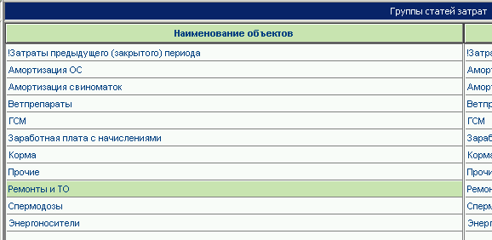
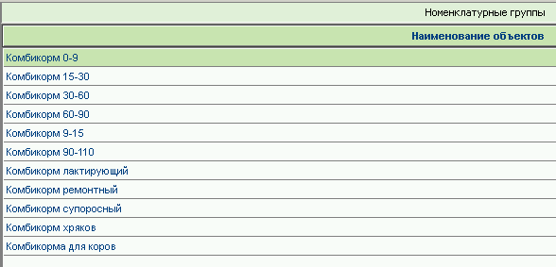
Структура рахунків та аналітик
Рахунки, на яких накопичується безпосередня собівартість поголів'я у розрізі аналітик
Місце витрат
Стаття витрат
Документи, в яких накопичуються персоналізовані витрати поголів'я або витрати по корпусах
Свиноматки по корпусам
Кормодні по поголів'ю
Зведені витрати
Зведені витрати по поголів’ю
Зведені витрати по приплоду
Зведені витрати на привіс

Slide 10
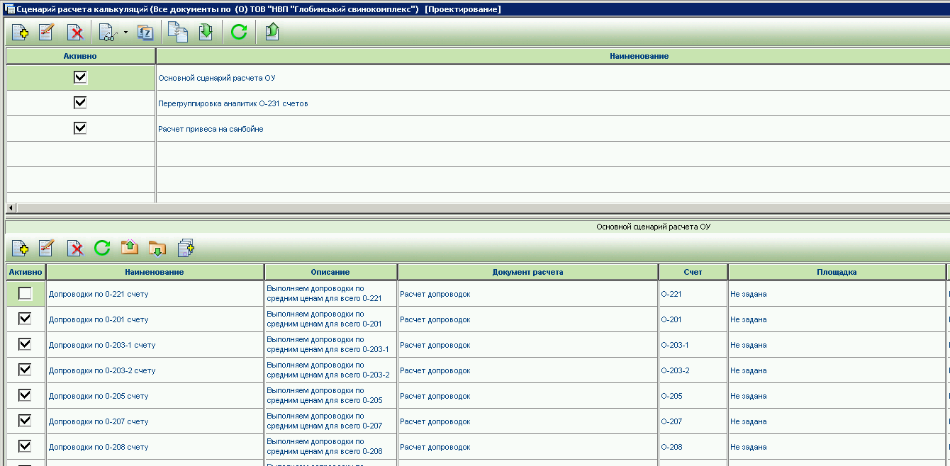
Сценарій розрахунку фактичної с/б
На першому етапі заповнюються документи з інформацією щодо кормоднів для подальших розрахунків.
На другому етапі розраховується собівартість власної сировини, вироблених кормів, транспортні витрати, виробничі витрати, загальні витрати. Після цього уточняються персональні витрати на поголів'я. Далі, всі витрати розподіляються на поголів’я за корпусами у розрізі групових статей витрат за номенклатурними групами.
На третьому етапі заповнюються документи зі зведеними витратами по поголів’ю.

Slide 11
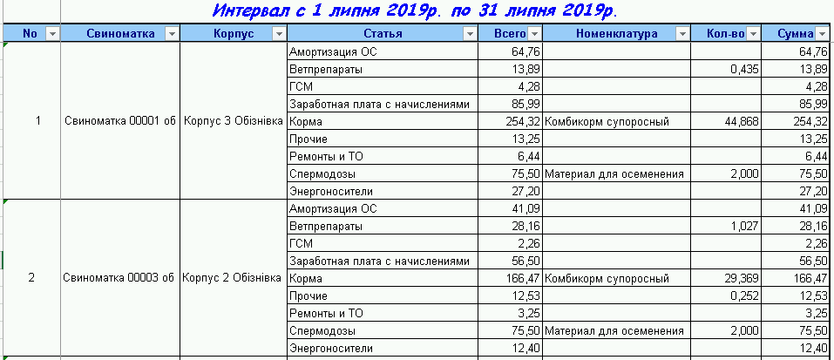
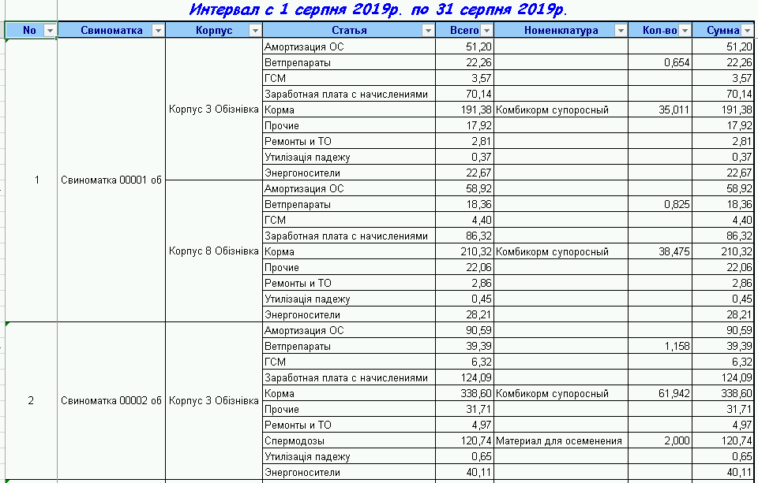
Формування структури витрат
На підставі інформації про кормодні та зведених витрат за корпусами проводиться розрахунок структури собівартості конкретного поголів'я. Сюди входять як безпосередньо списані на об'єкт витрати, так і загальні витрати виробничого циклу по корпусах, розподілені пропорційно кормодням, за які поголів‘я перебувало у конкретному корпусі.
Далі можна проводити факторний аналіз, порівнюючи різні періоди одного підрозділу або різні підрозділи в одному періоді, для виявлення особливостей та вузьких місць виробництва.

Slide 12
Розрахунок прогнозованої собівартості
ЦІЛЬ
Розробка інструментарію розрахунку прогнозованої с/в поточних активів
ЗАСОБИ
Групові статті витрат
Номенклатурні групи
Оперативний план рахунків
Документи-довідники для попереднього налаштування розрахункових даних
Криві привісу
Криві годування
Довідник вакцинацій
Документ «Оперативна собівартість»
фіксація налаштувань поетапного розрахунку та консолідація інформації
підготовка інструментів для подальшого аналізу
Допоміжні документи для зберігання щомісячних показників поголів'я на основі закриття місяця
Допоміжні документи для зберігання проміжних результатів розрахунків оперативної інформації щодо кожного рахунку
Звіт «Оперативна собівартість» для проведення аналізу результату

Slide 13
Сценарій розрахунку прогнозованої с/в
Першим етапом спочатку розраховується оперативна собівартість поголів'я до поточної дати, а далі другим – прогнозована собівартість.
Загалом ці етапи схожі, але мають низку відмінностей. Відмінності стосуються обліку наявності поголів'я, використання корму та медикаментів.
При розрахунку загальної собівартості також враховується поточна собівартість тієї частини поголів'я, яка була переміщена з однієї групи до іншої групи.
Можливо, у майбутньому можна буде ставити планове зменшення поголів'я.
Загальна частина
Визначається наявність поголів'я за оперативними документами обліку поголів'я (прихід, переміщення, спад і т.д.). Для прогнозованого періоду обсяг поголів'я фіксується на рівні. Мається на увазі, що за вибраний період обсяг поголів'я суттєво не зміниться.
Далі за результатами періодичного зважування чи реалізації поголів'я визначається поточна вага. Для періоду після зважування маса поголів'я визначається виходячи з кривих приросту ваги. Для цього за середньою вагою для кожної групи визначається точка відліку на кривій, з якої братиметься приріст.

Slide 14
Сценарій розрахунку прогнозованої с/в
Незначні або постійні витрати визначаються за попереднім закритим періодом у розрізі площадок та поголів'я, пропорційно кормодням конкретного поголів'я.
Собівартість номенклатури визначається наступним чином:
власні корми - за вартістю номенклатурної групи у попередньому закритому періоді.
покупні корми - за середньою ціною приходу та залишку номенклатурної групи у поточному періоді.
медикаменти - за середньою ціною приходу та залишку номенклатури у поточному періоді.
Оперативна собівартість
Облік корму та медикаментів ведеться на основі реальних документів годування та списання медикаментів, введених у поточному періоді.
Прогнозована собівартість
Облік корму та медикаментів ведеться на основі нормативних документів - кривих годівлі та кривих вакцинації з останнього дня поточного періоду.

Slide 15
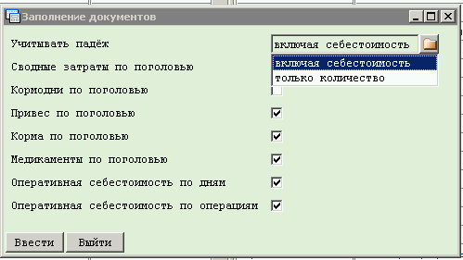
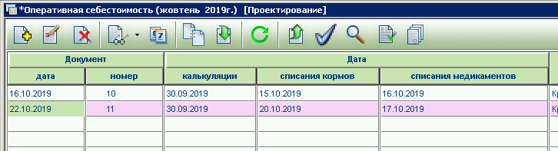
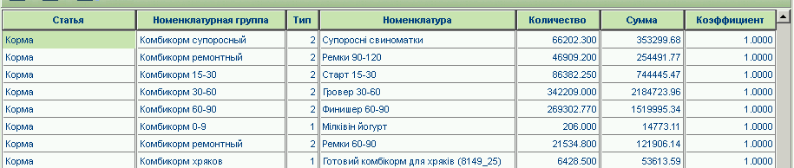
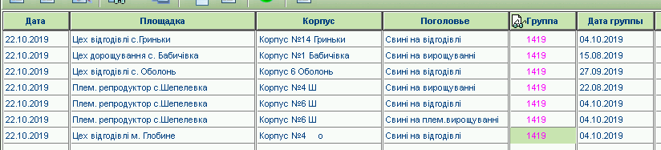
Документи розрахунку
Документ «Оперативна собівартість» є головним документом для зберігання налаштувань, поетапного розрахунку та консолідації інформації та підготовки інструментів для подальшого аналізу.
Основні функції:
вибір активного розрахунку
відображення проміжних розрахунків оперативної собівартості за конкретним розрахунком
взаємозв'язок документів для зберігання та відображення проміжних розрахунків
зберігання розрахункових цін на сировину
вибірковий перерахунок проміжних розрахунків
запуск необхідної звітної форми

Slide 16
Документи розрахунку
Базовою інформацією є дата, на яку необхідно отримати собівартість. Програма сама визначає кінцеві дати списання сировини, та дати розрахунків попереднього періоду. Також можна задати дати вручну.
Далі виконується наступний перелік розрахунків:
Привіс за групами на основі фактичних даних і далі прогноз за нормою, уточнення даних для груп із середньою вагою нижче норми.
собівартості кормів і комбікормів на основі фактичних даних і далі прогноз щодо кривої годівлі, визначення поточного корму та усереднення вартості кормів за номенклатурною групою, що складається з кормів, які використовуються за цінами залишку + приходу, а використовуваних комбікормів – за цінами з попереднього закритого періоду.
собівартості медикаментів з урахуванням фактичних даних, і далі прогноз з урахуванням плану профілактичних заходів.
розподілу інших витрат на поголів'я за статтями в поточному періоді, виходячи з розподілу витрат на площадку і поголів’я, пропорційно кормодням попереднього періоду.
попередніх витрат визначення повної оперативної собівартості поголів'я.
оперативної собівартості по днях.
оперативної собівартості за операціями.

Slide 17
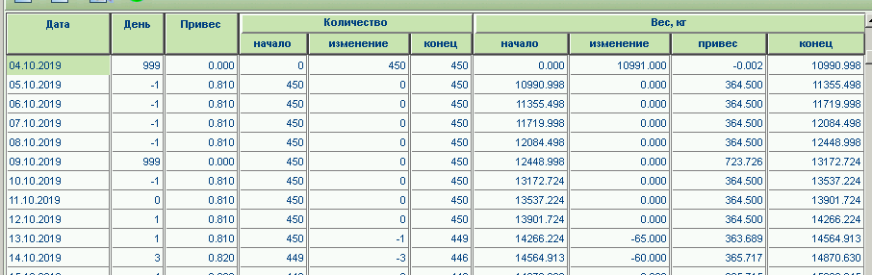
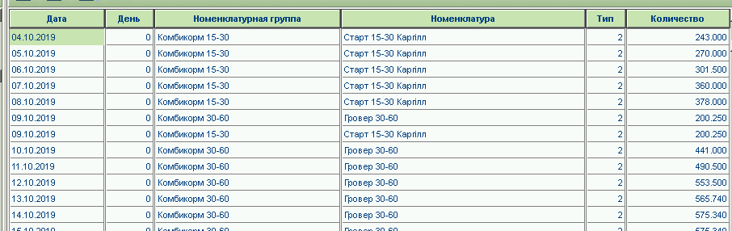
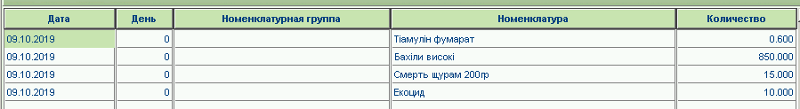
Результати розрахунку
Зверху-вниз розташовані приклади розрахунку документів:
Привіс
Корми
Медикаменти

Slide 18
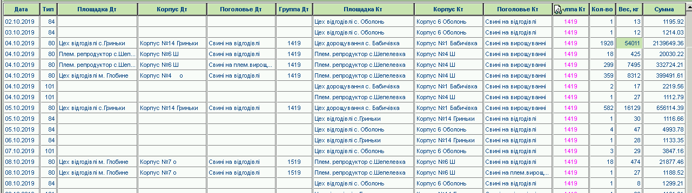
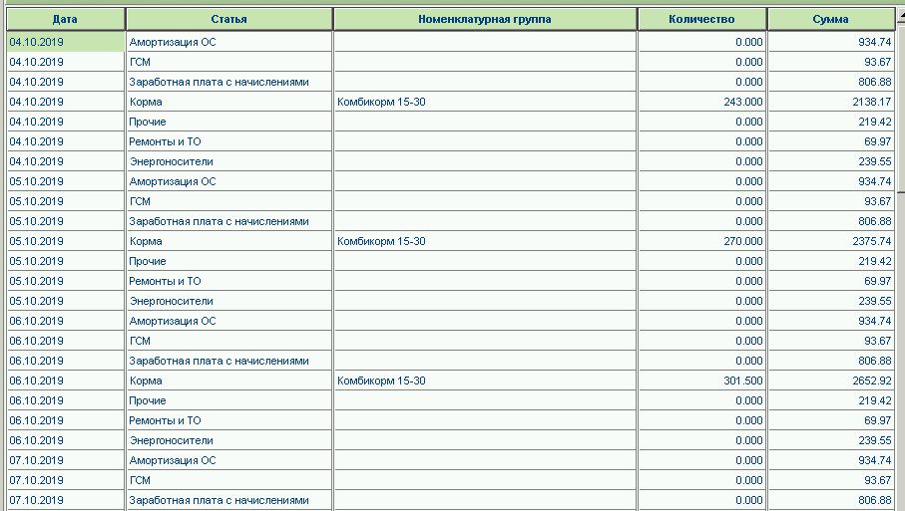
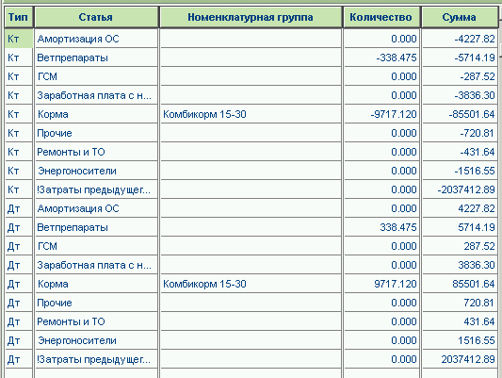
Результати розрахунку
Зверху-вниз розташовані приклади розрахунку документів:
Оперативна собівартість за операціями.
Оперативної собівартості по днях.

Slide 19
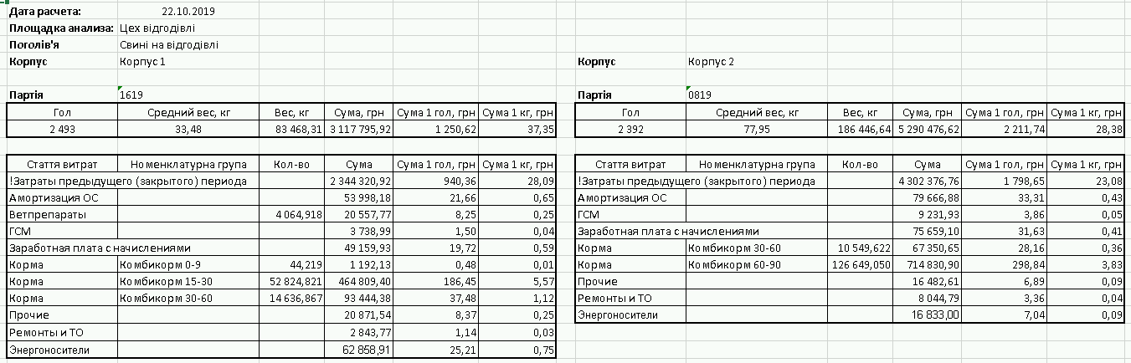
Використання результату розрахунку
На підставі розрахованих документів та даних із попередніх закритих періодів обчислюється звіт «Оперативна собівартість» по заданій площадці в розрізі груп поголів'я. Тут відображено найбільш значущу інформацію, у тому числі собівартість 1 кг у розрізі статей витрат.

Slide 20
Підсумки
ВИРІШЕНИ ЗАВДАННЯ
Отриманий механізм факторного аналізу собівартості у порівнянні, за показниками різних підрозділів та періодів часу
Здобута різниця складових с/в поголів'я різного віку
Обчислена вартість активів на будь який проміжок часу

